Slide 1


A Nyugati-Bükk középső-jura képződményei és deformációja
Szilvia KÖVÉR ^{2, 1, *}, János HAAS², Ottilia SZIVES³, Péter OZSVÁRT⁴, Ágnes GÖRÖG⁵, Gabriella OBBÁGY⁶, Zsolt BENKÓ⁶, Éva ORAVECZ¹, Benjamin SCHERMAN¹, Melinda FIALOWSZKI¹, Ralf SCHUSTER⁷, István DUNKL⁸, László FODOR^{1,2}
¹ Institute of Geography and Earth Sciences, Eötvös University, Budapest, Hungary
² HUN-REN Institute of Earth Physics and Space Science, Sopron, Hungary
³ Supervisory Authority for Regulatory Affairs, Budapest, Hungary
⁴ HUN-REN MTM-ELTE Paleontological Research Group, Budapest, Hungary
⁵ Hantken Foundation, Budapest, Hungary
⁶ HUN-REN Institute for Nuclear Research, Debrecen, Hungary
⁷ GeoSphere, Wien, Austria
⁸ Georg-August-Universitat, Göttingen, Germany

Slide 2
Az előadás témái
A karbonát homokos tengerparttól az óceán mélyéig: a DNy-i Bükk középső-jura (170-165 Mév) képződményei
Az óceán bezáródásának és a kőzetlemezek egymásra tolódásának nyomai a DNy-i Bükkben: rátolódások, redők, kőhurkák – geometriák, hőmérséklet

Slide 3
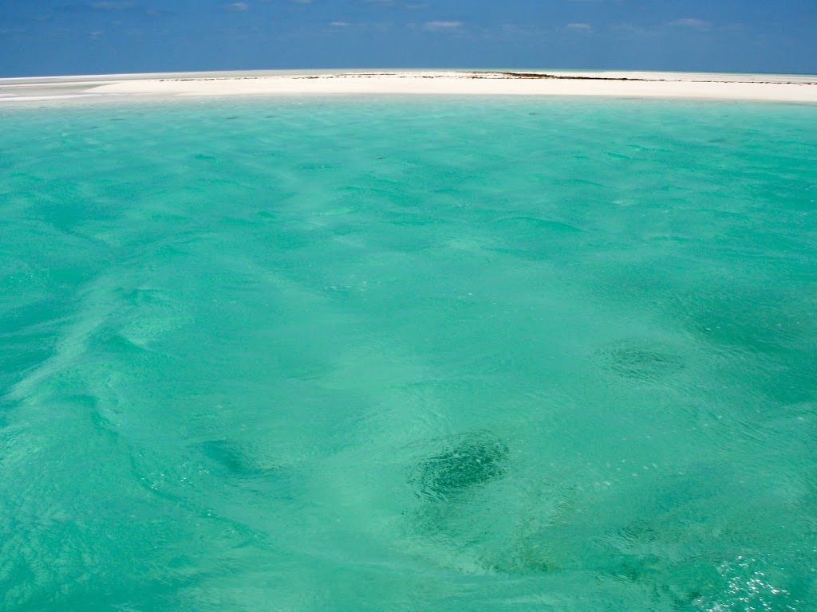
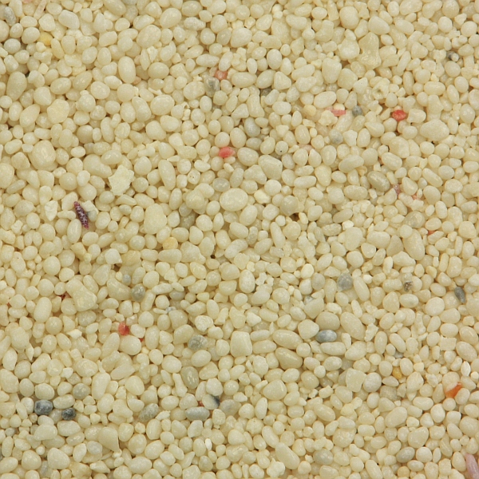
1. A karbonát homokos tengerparttól az óceán mélyéig – egy nyaraló szemével
a Bahamák karbonát homokos sekélytengeri régiója
a Bahamák karbonát homokja

Slide 4
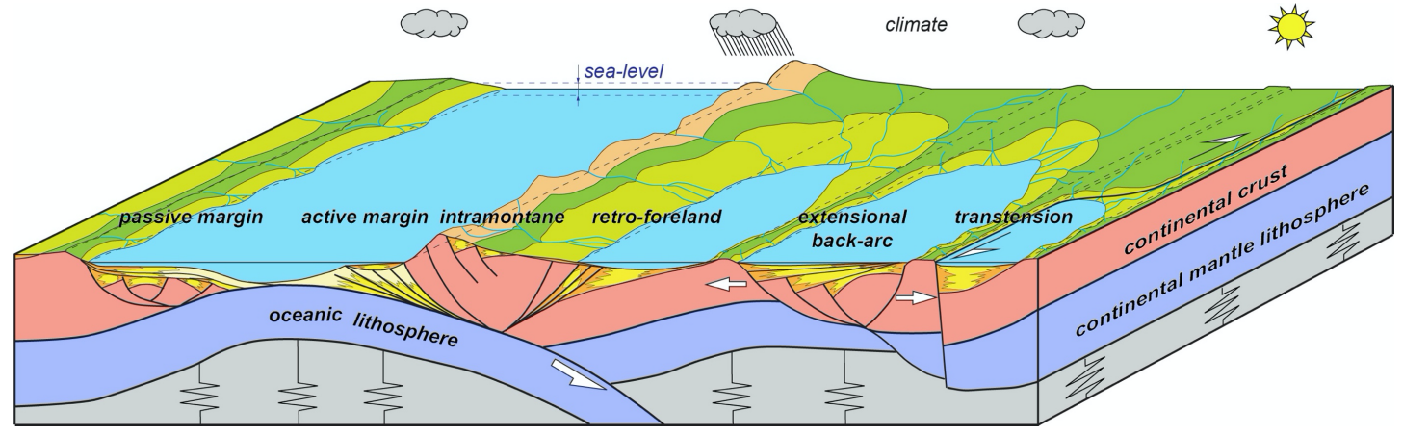
A karbonát homokos tengerparttól az óceán mélyéig – egy lemeztektonikával foglalkozó geológus szemével
Az előadás menete
Recsk, Rm-fúrások,
Bükki T2-J2 képződmények,
Mónosbéli J2 képződmények
Szarvaskői
Komplexum?
Darnóhegyi
Bazaltos komplexum
Szarvaskői Komplexum?
Velledits F.
14:10
Mátra előtér,
Rm-109 fúrás
Kontinentális kéreg
Kontinentális köpeny litoszféra
Óceáni litoszféra
Megnyúlás, árkok
alábukás
Matenco &Haq 2020

Slide 5
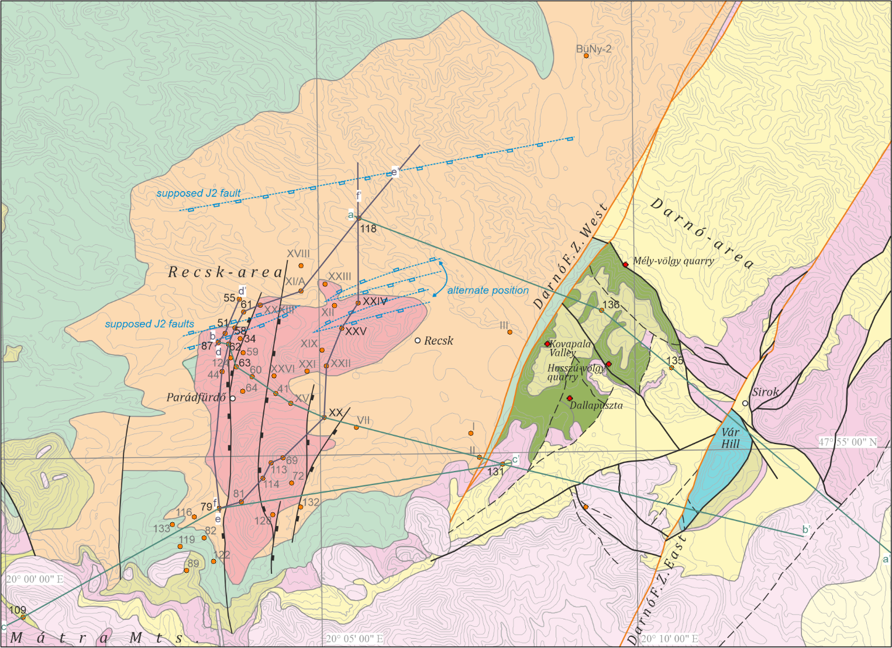
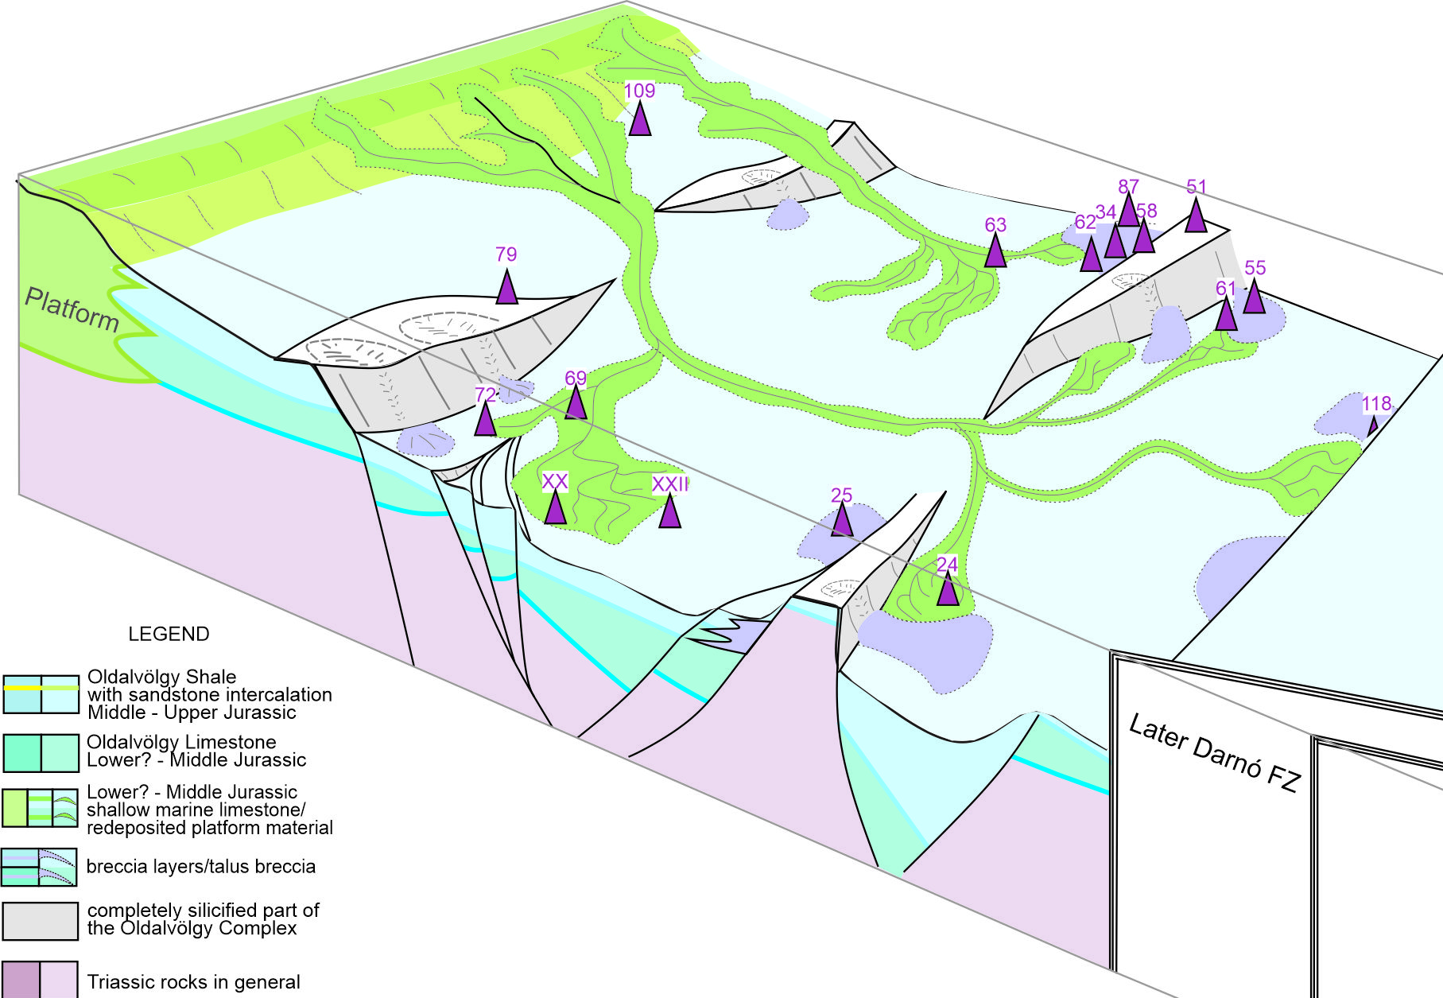
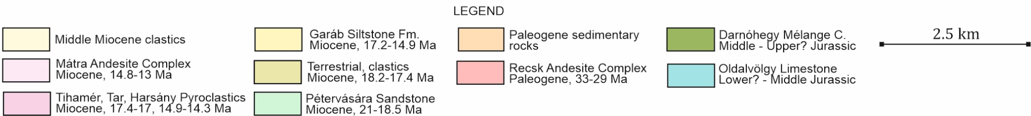
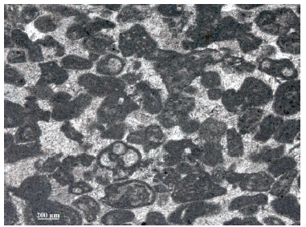
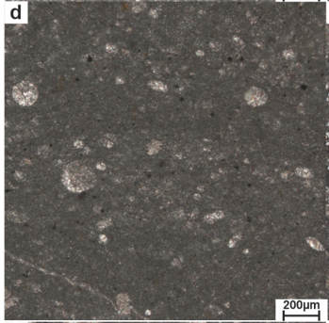
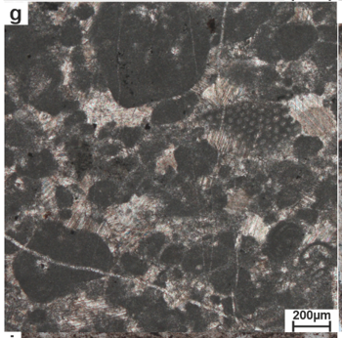
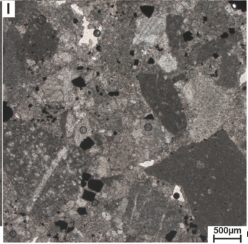
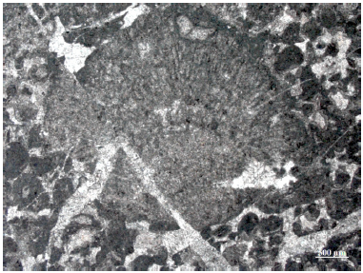
Merre van a jura tengerpart?
É
Sekély tengeri egysejtűek - foraminiferák
radioláriák
Sekély tengeri szemcsék
Áthalmozott törmelék
kalcimikroba

Slide 6
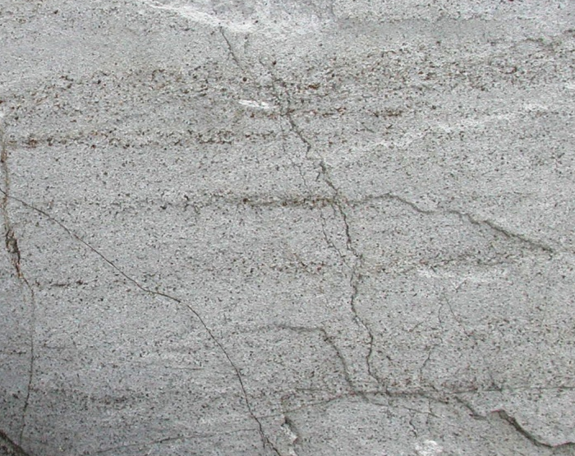
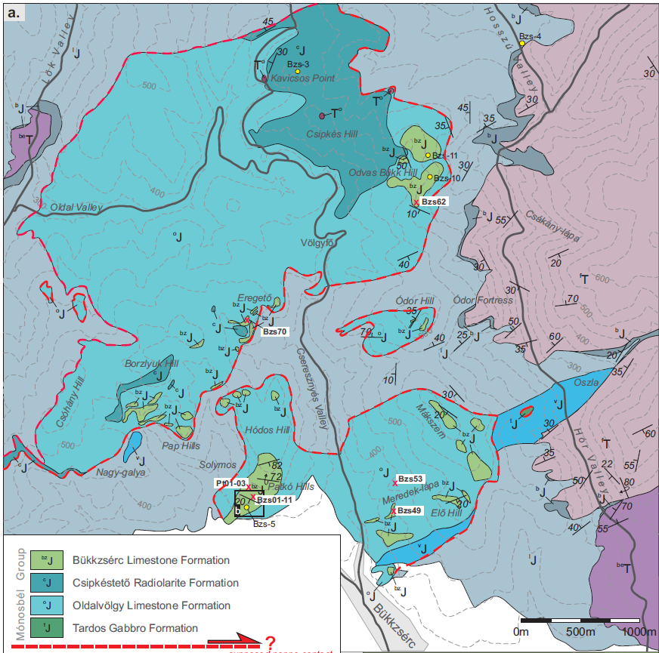
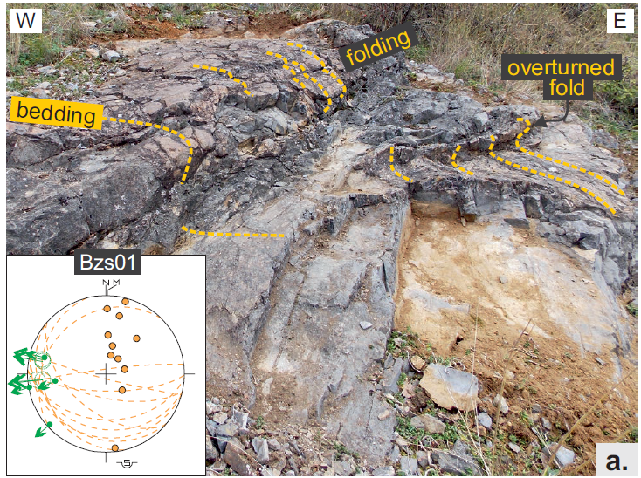
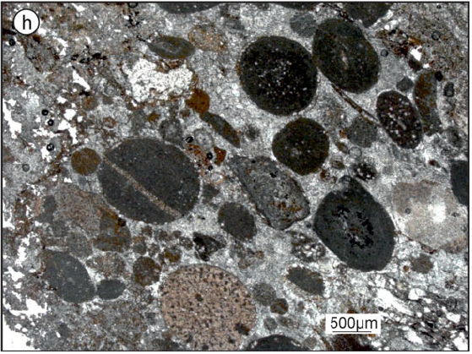
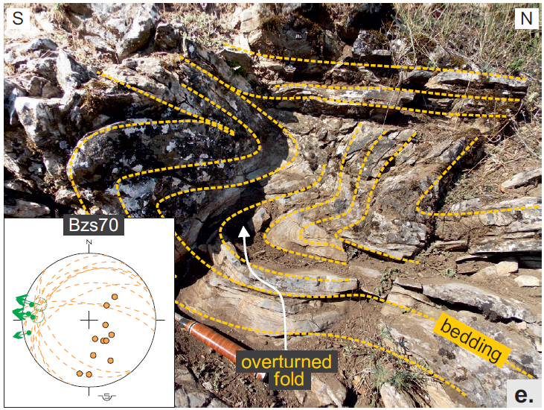
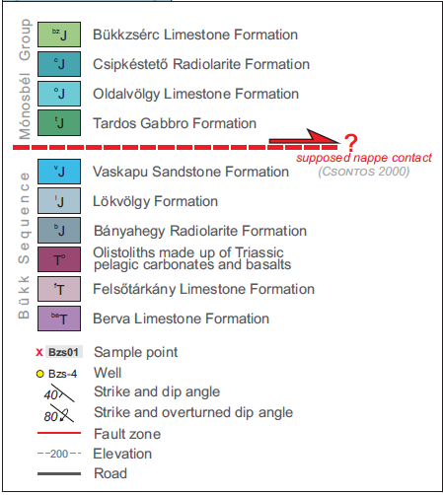
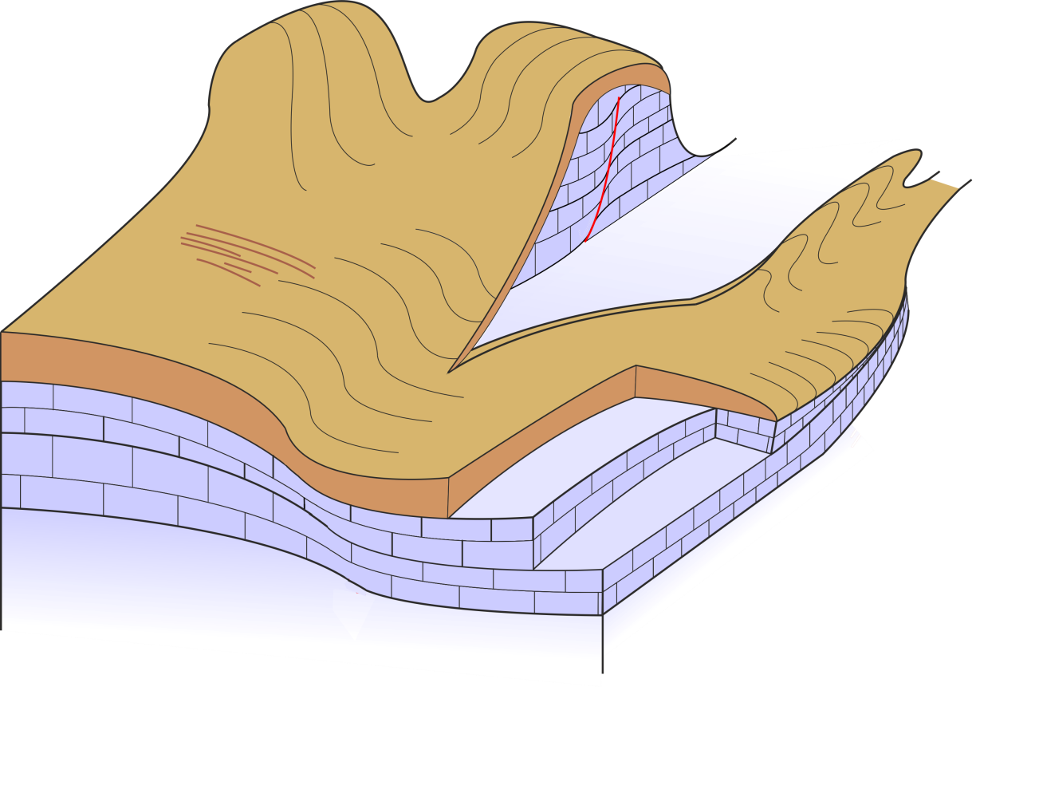
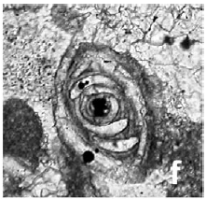
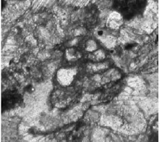
Merre van a jura lejtő, és mit látunk rajta? – 1. Bükkzsérc
Sekélytengeri átülepített szemcsék
Haas et al. 2013
Oravecz et al. 2020
Korai vetők, redők

Slide 7
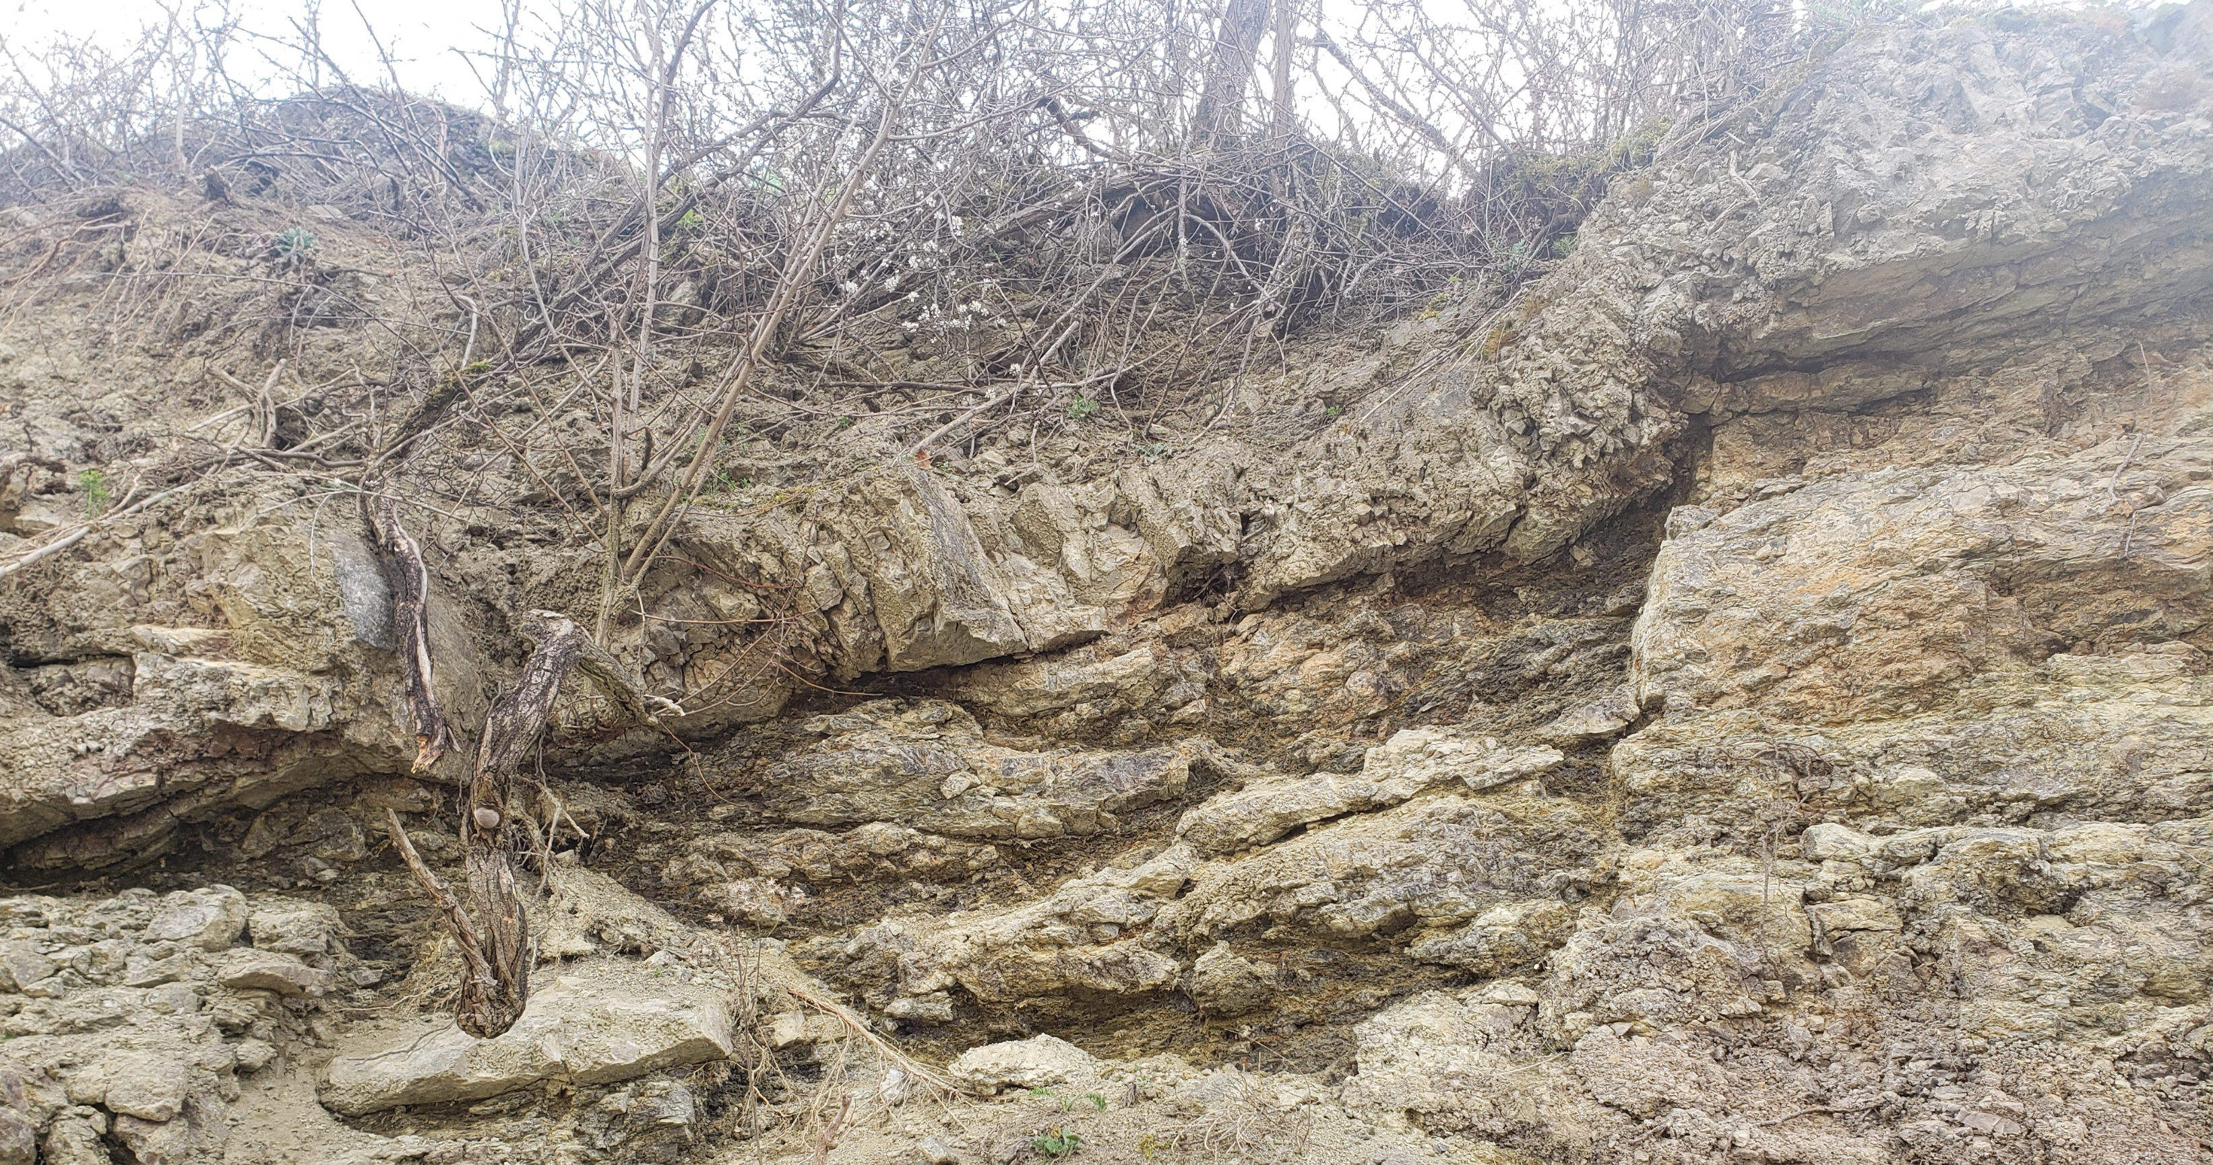
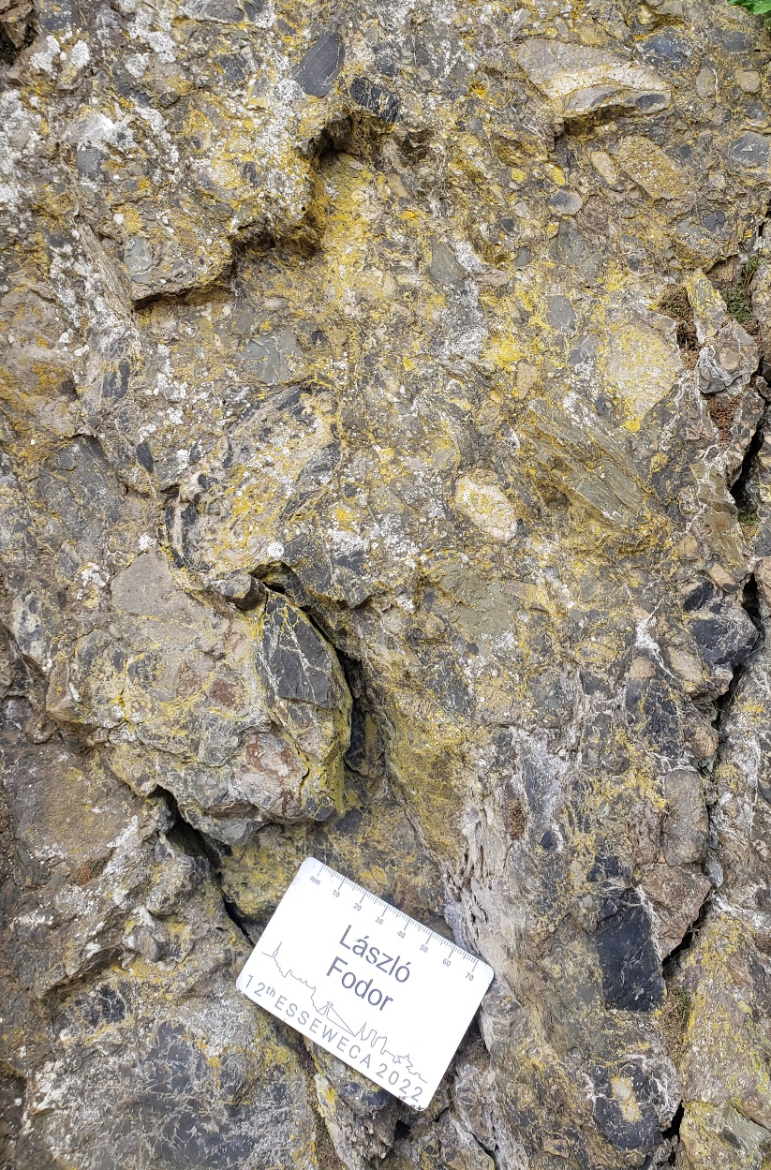
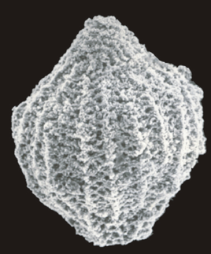
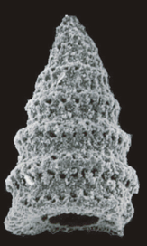
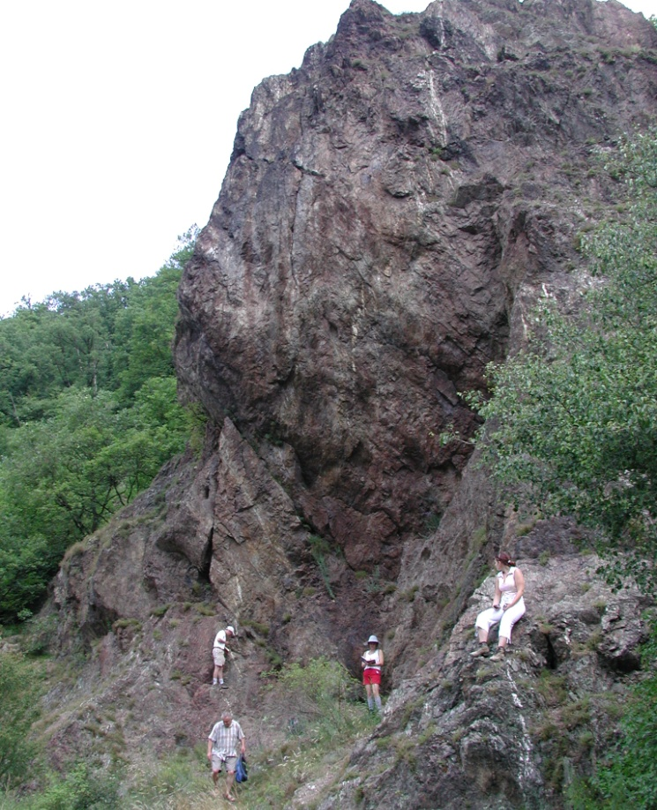
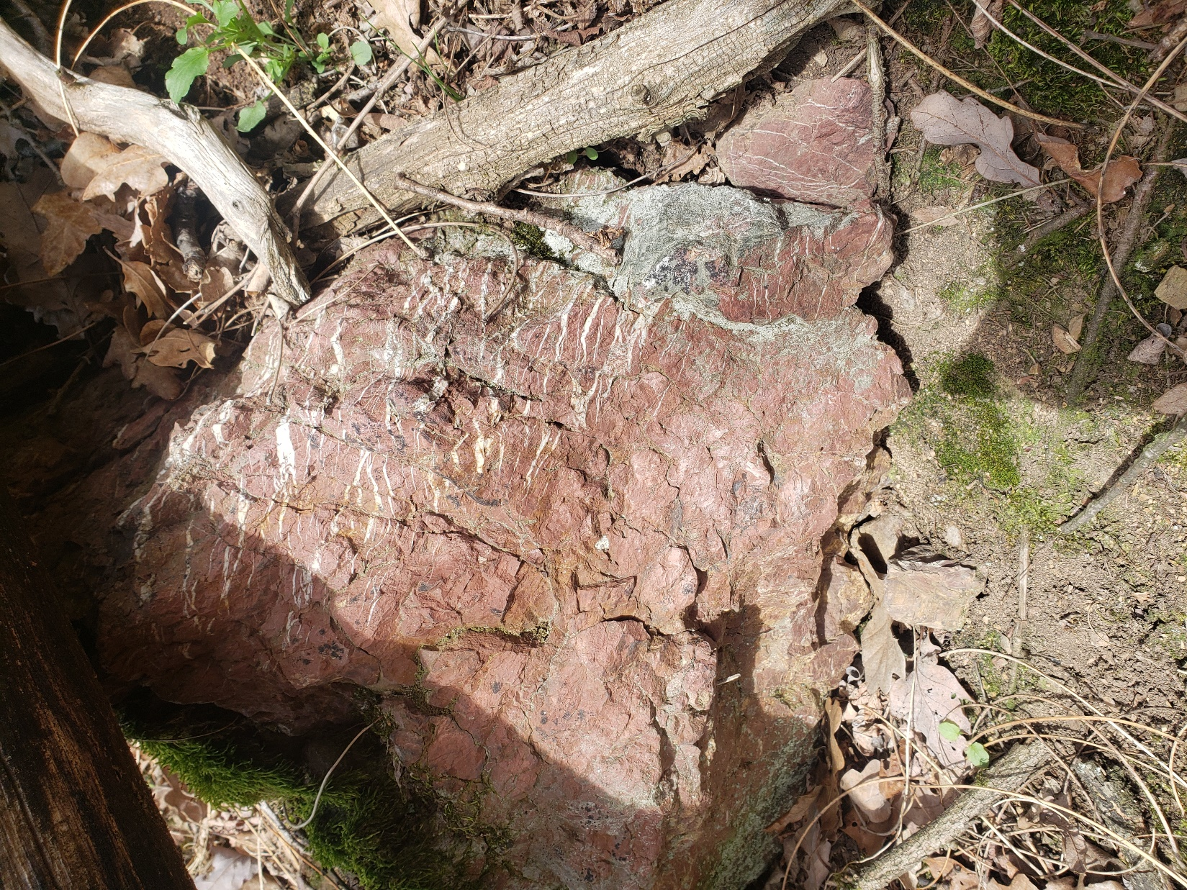
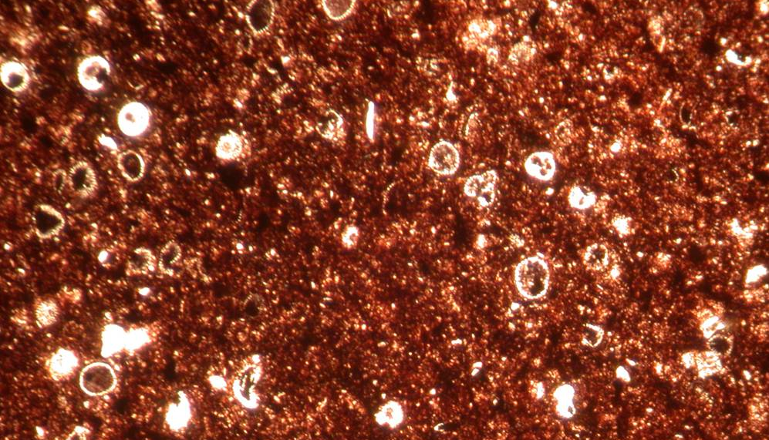
Merre van a jura lejtő, és mit látunk rajta? – 2. Bátor-Egerbakta
Korai vetők
Folytonos réteg
Lejtőn áthalmozott szögletes kőzettörmelék
Radiolária (sugárállatka)
Kovásodott mélytengeri üledék

Slide 8
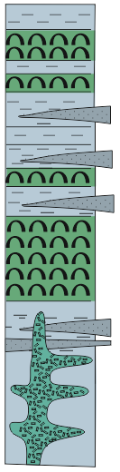
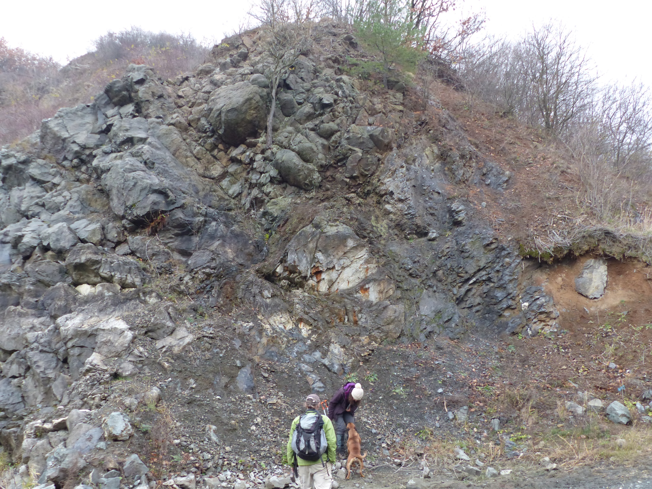
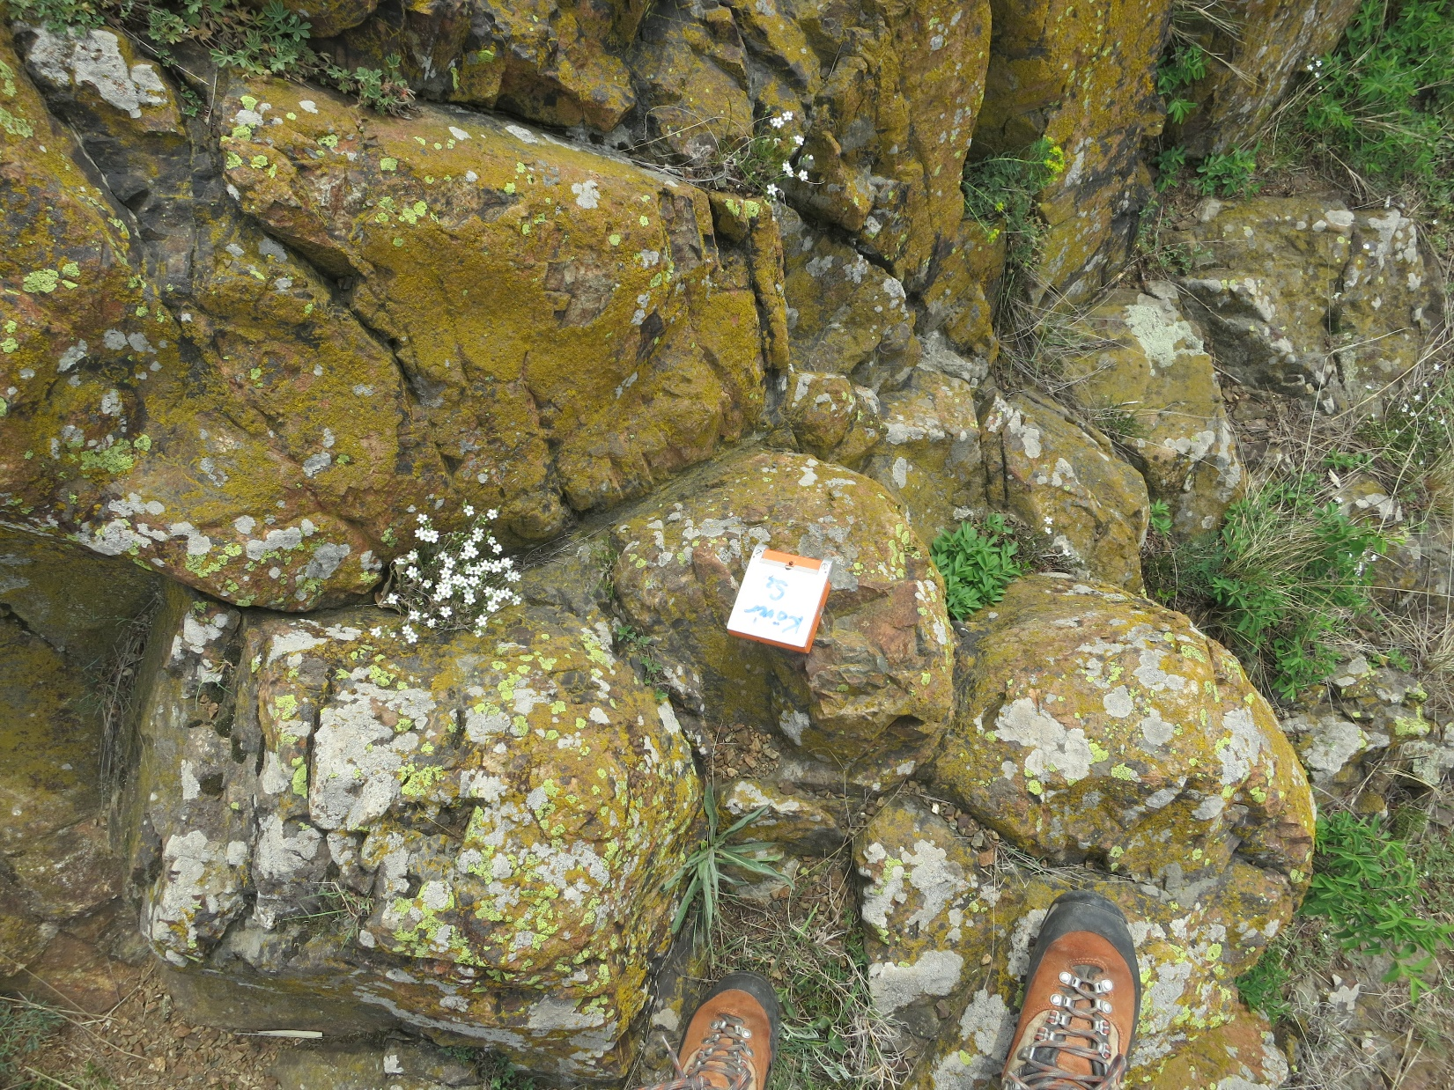
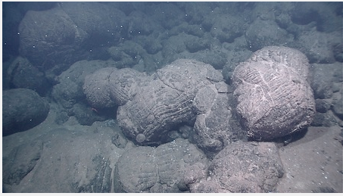
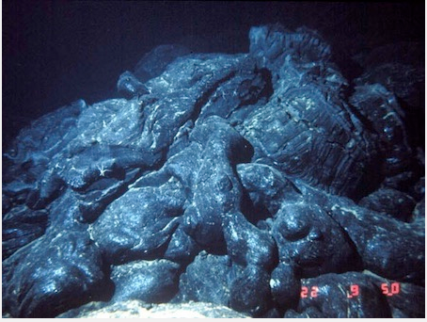
Még távolabb (?) a lejtőn – a szarvakői magmás képződmények:
Egerbakta és Szarvaskő tengeralatti bazalt láva folyás
Középső-jura párna bazalt és mélytengeri üledék, Egerbakta
Középső-jura párna bazaltok, Szarvaskő
Tengeralatti lávaömlés eredménye Tonga mellett
Tengeralatti lávaömlés eredménye Tonga mellett

Slide 9
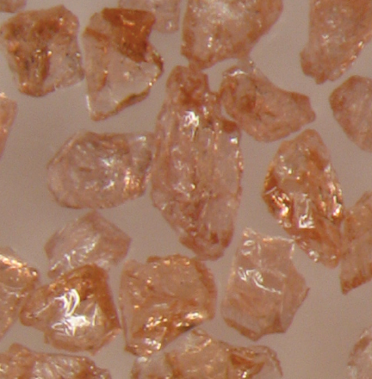
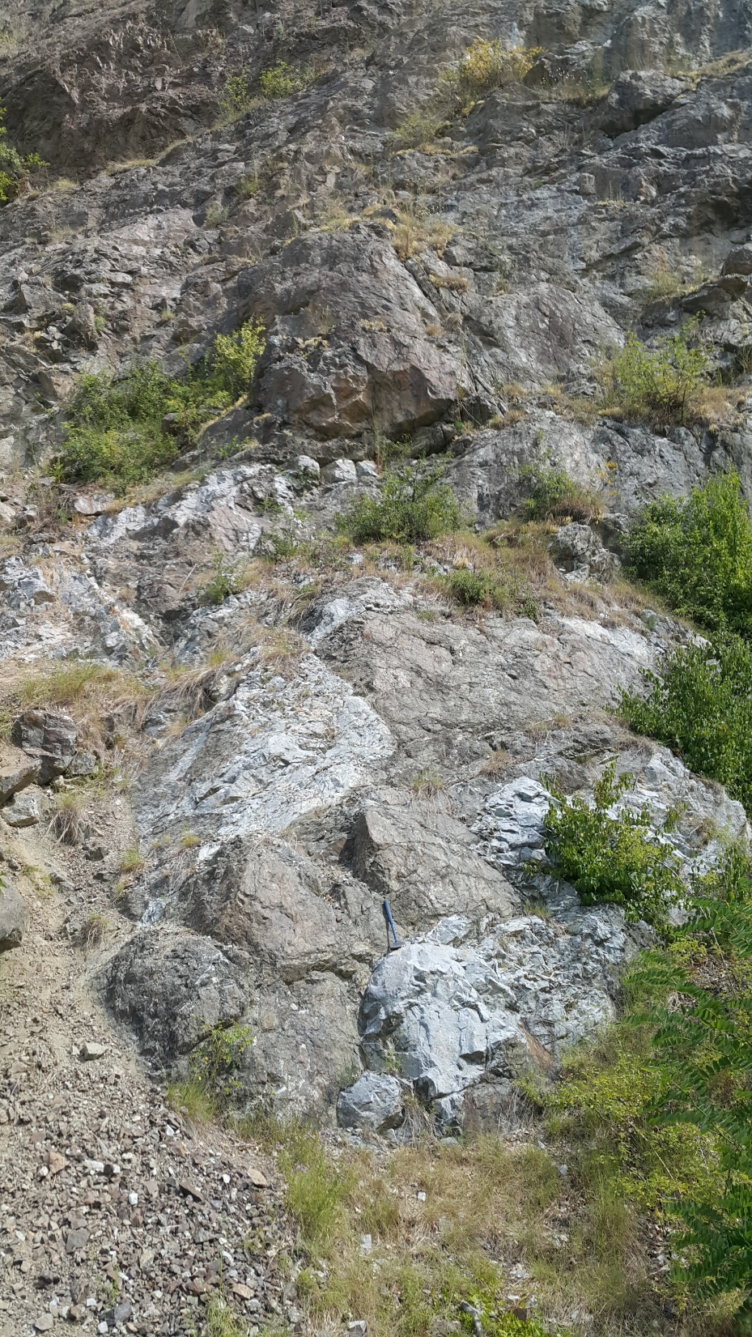
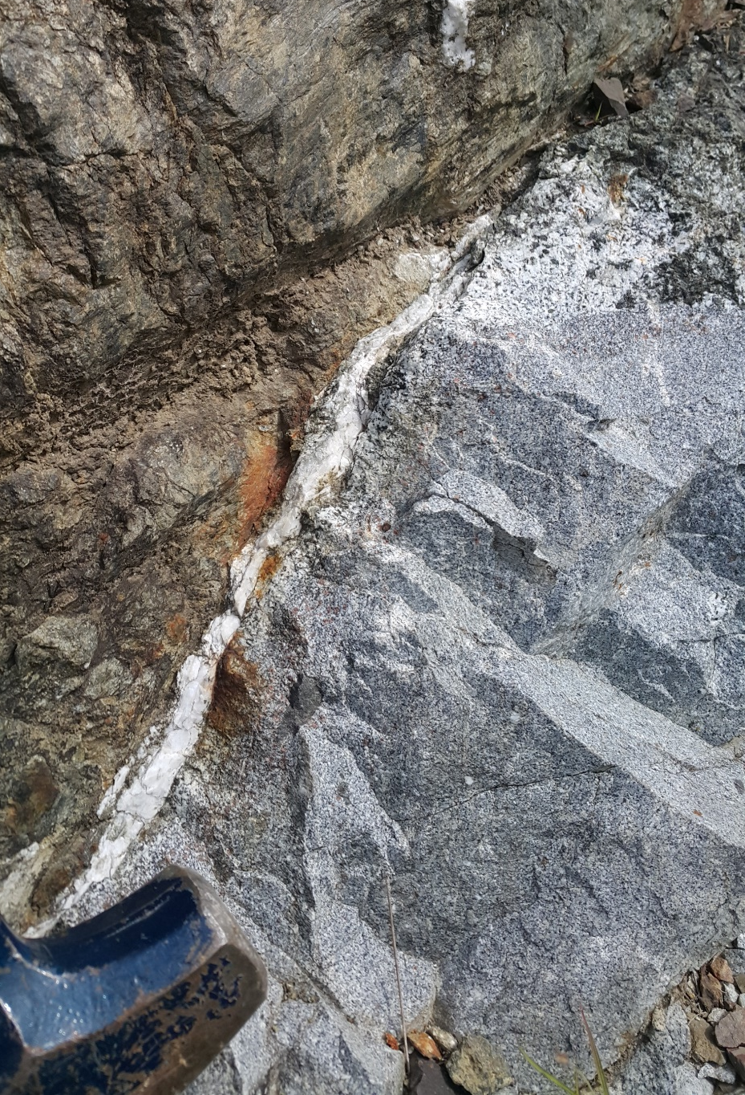
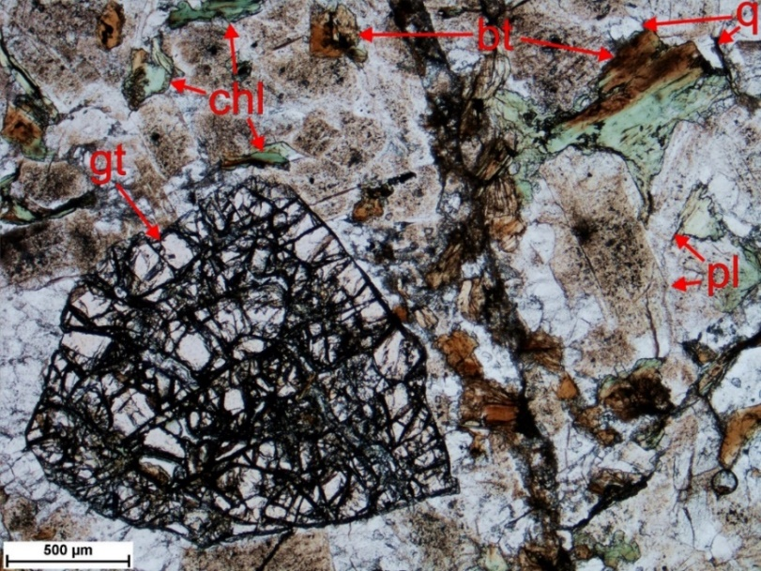
Még távolabb (?) a lejtőn – a szarvakői magmás képződmények:
Tóbérclápai kőfejtő gabbró+plagiogránit
Gránát szemcsék
G
P
P
Kor (Sm/Nd gránát) 164.7±1.5Mév

Slide 10
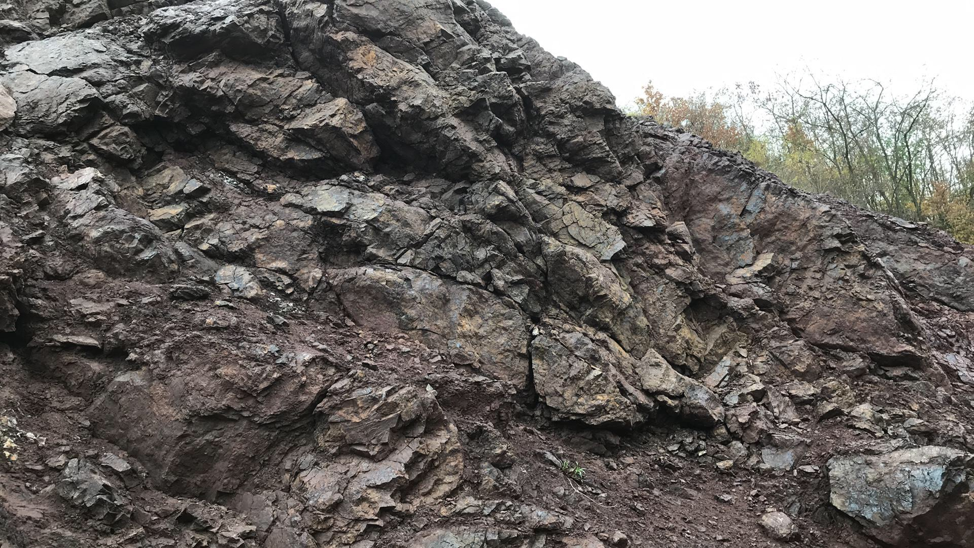
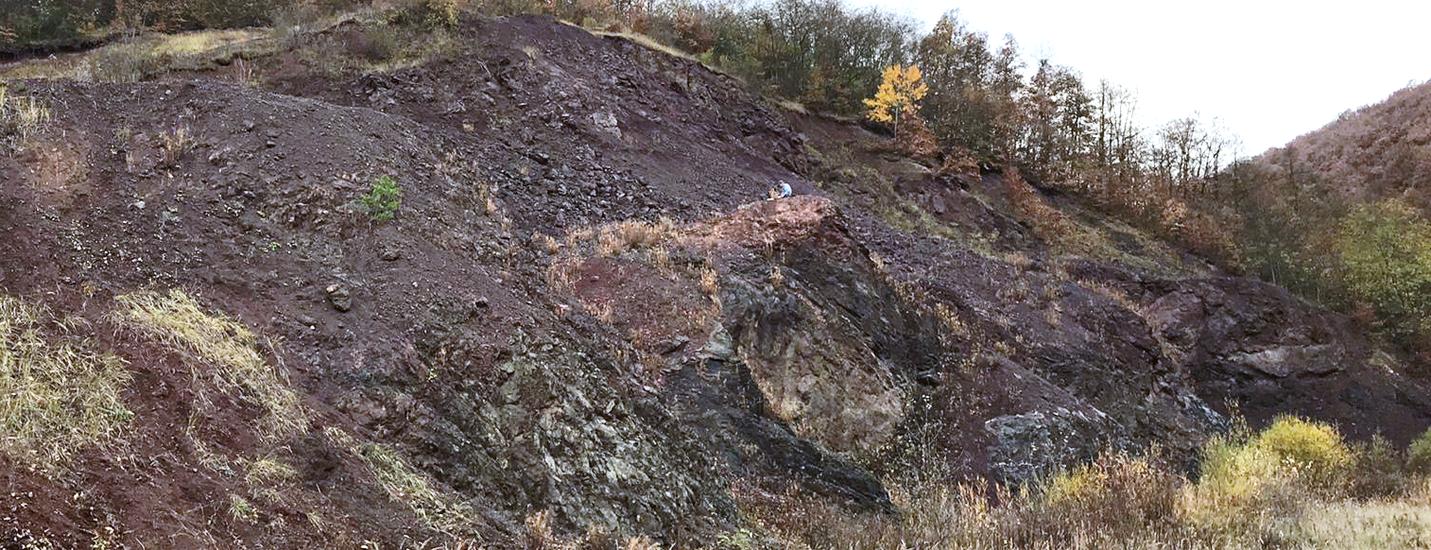
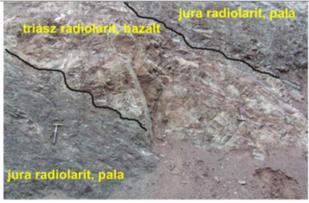
a lejtő legtávolabbi ismert része: Darnó-hegy
Triász és jura korú óceáni aljzatot képviselő magmás kőzetek (bazalt)
mélytengeri üledékek (radiolarit-sugárállatka)
Nincsenek sekélytengeri áthalmozott elemek

Slide 11
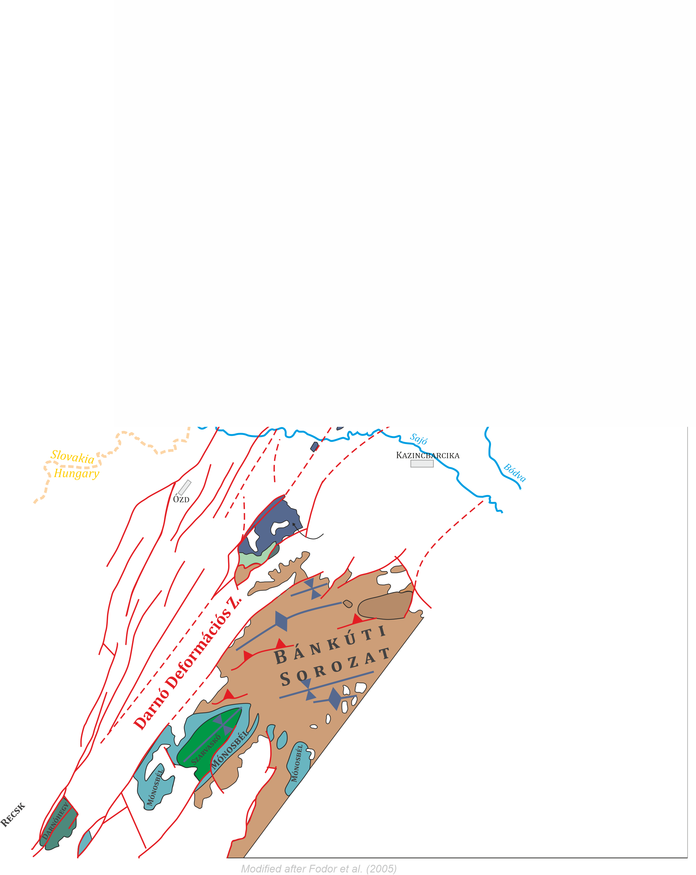
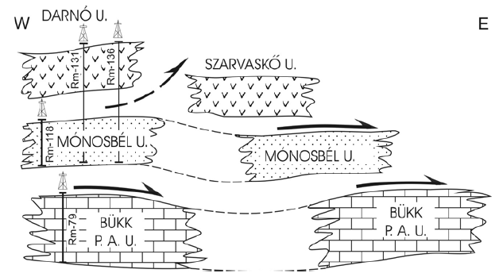
Jura helyzet – mai helyzet: takaróképződés és deformáció után
Recsk-Darnó-hegy
Darnóhegy
DNy-Bükk
Szarvaskő
Mónosbél
Mónosbél
T
Bánkúti
Sorozat
Bánkúti
sorozat
Szarvaskő
Mónosbél
Recsk
Laskó-völgy
D Bükk
Darnó-hegy
Matenco &Haq 2020
Megnyúlás, árkok
Óceáni litoszféra
alábukás

Slide 12
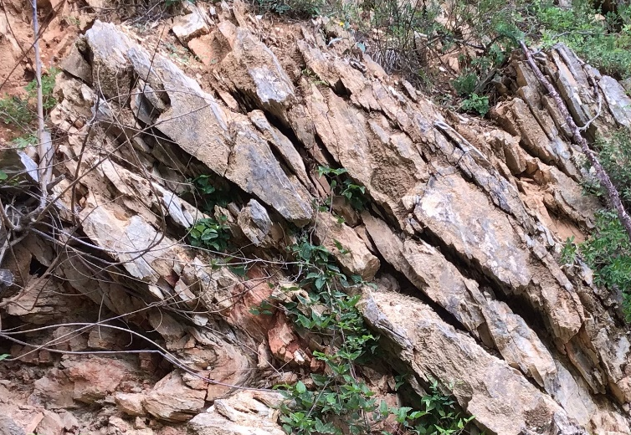
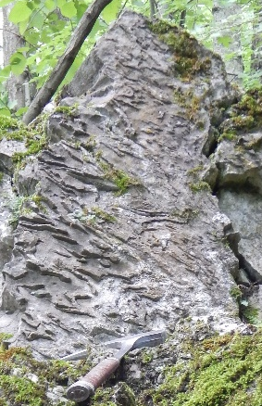
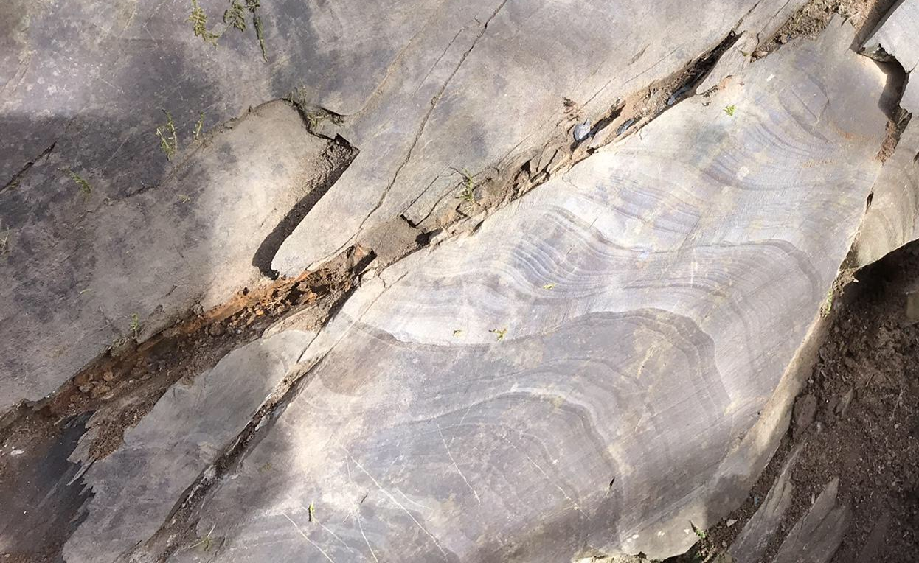
Az óceán bezáródásának és a kőzetlemezek egymásra tolódásának nyomai – Bánkúti sorozat
S₂
S_{0-1?}
Rétegdőlés és palásság késő-triász tűzköves mészkőben
Szoros redők középső-késő-jura agyagpalában
S₂
Szoros redők késő-triász tűzköves mészkőben

Slide 13
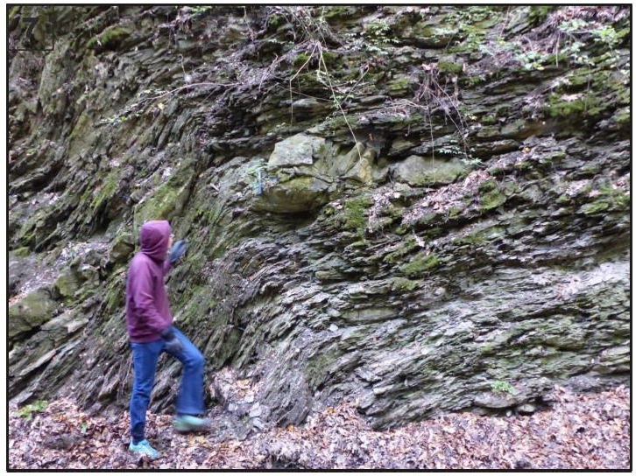
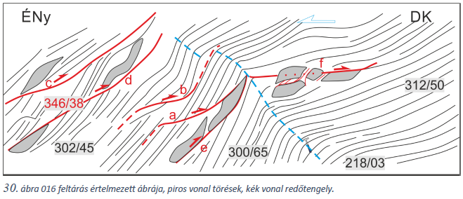
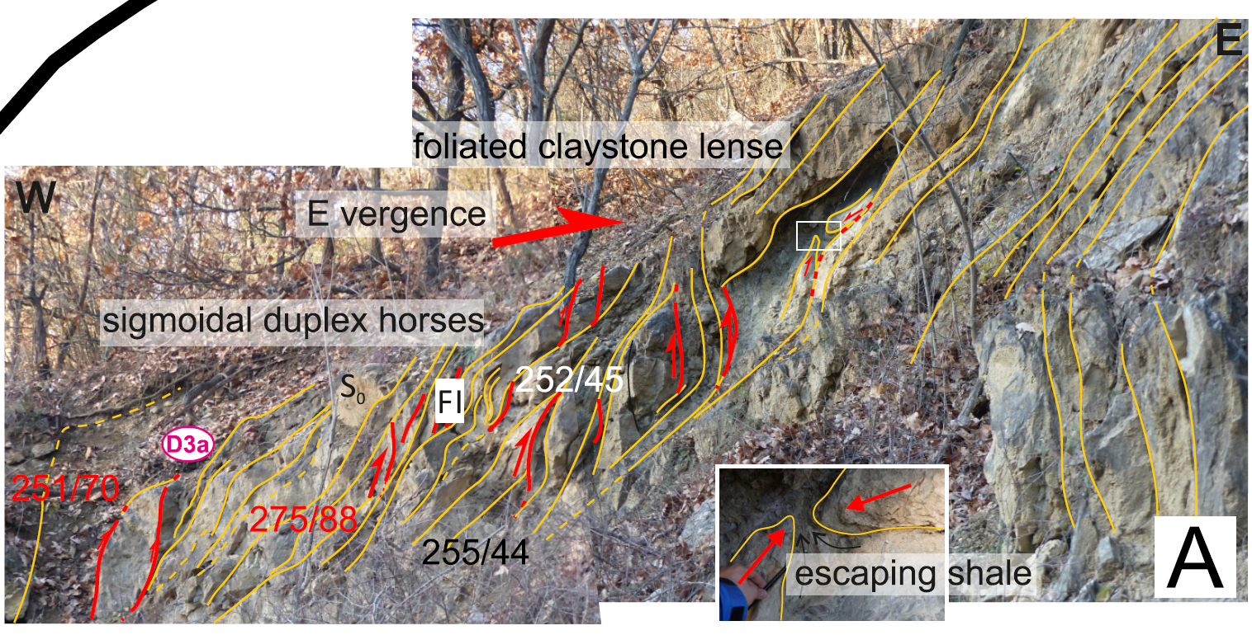
Az óceán bezáródásának és a kőzetlemezek egymásra tolódásának nyomai – Mónosbéli sorozat
Nyílt, szögletes redő mónosbéli palában (mkő betelepülések)
Hullámos palássági felület
Szigmoidális duplexek

Slide 14
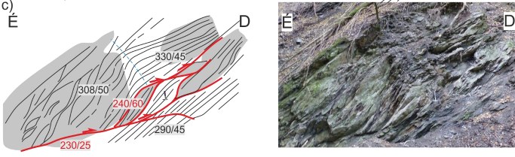
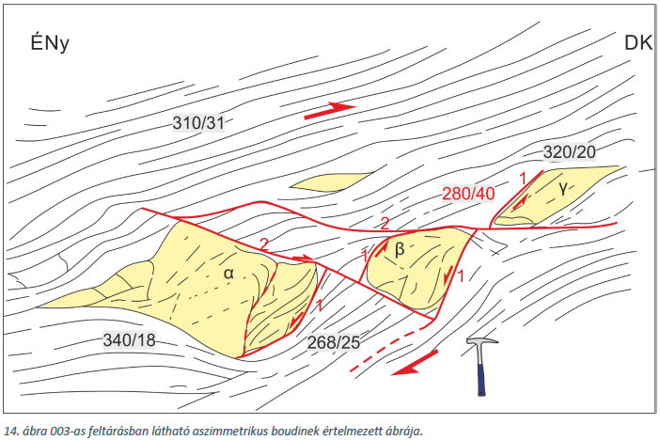
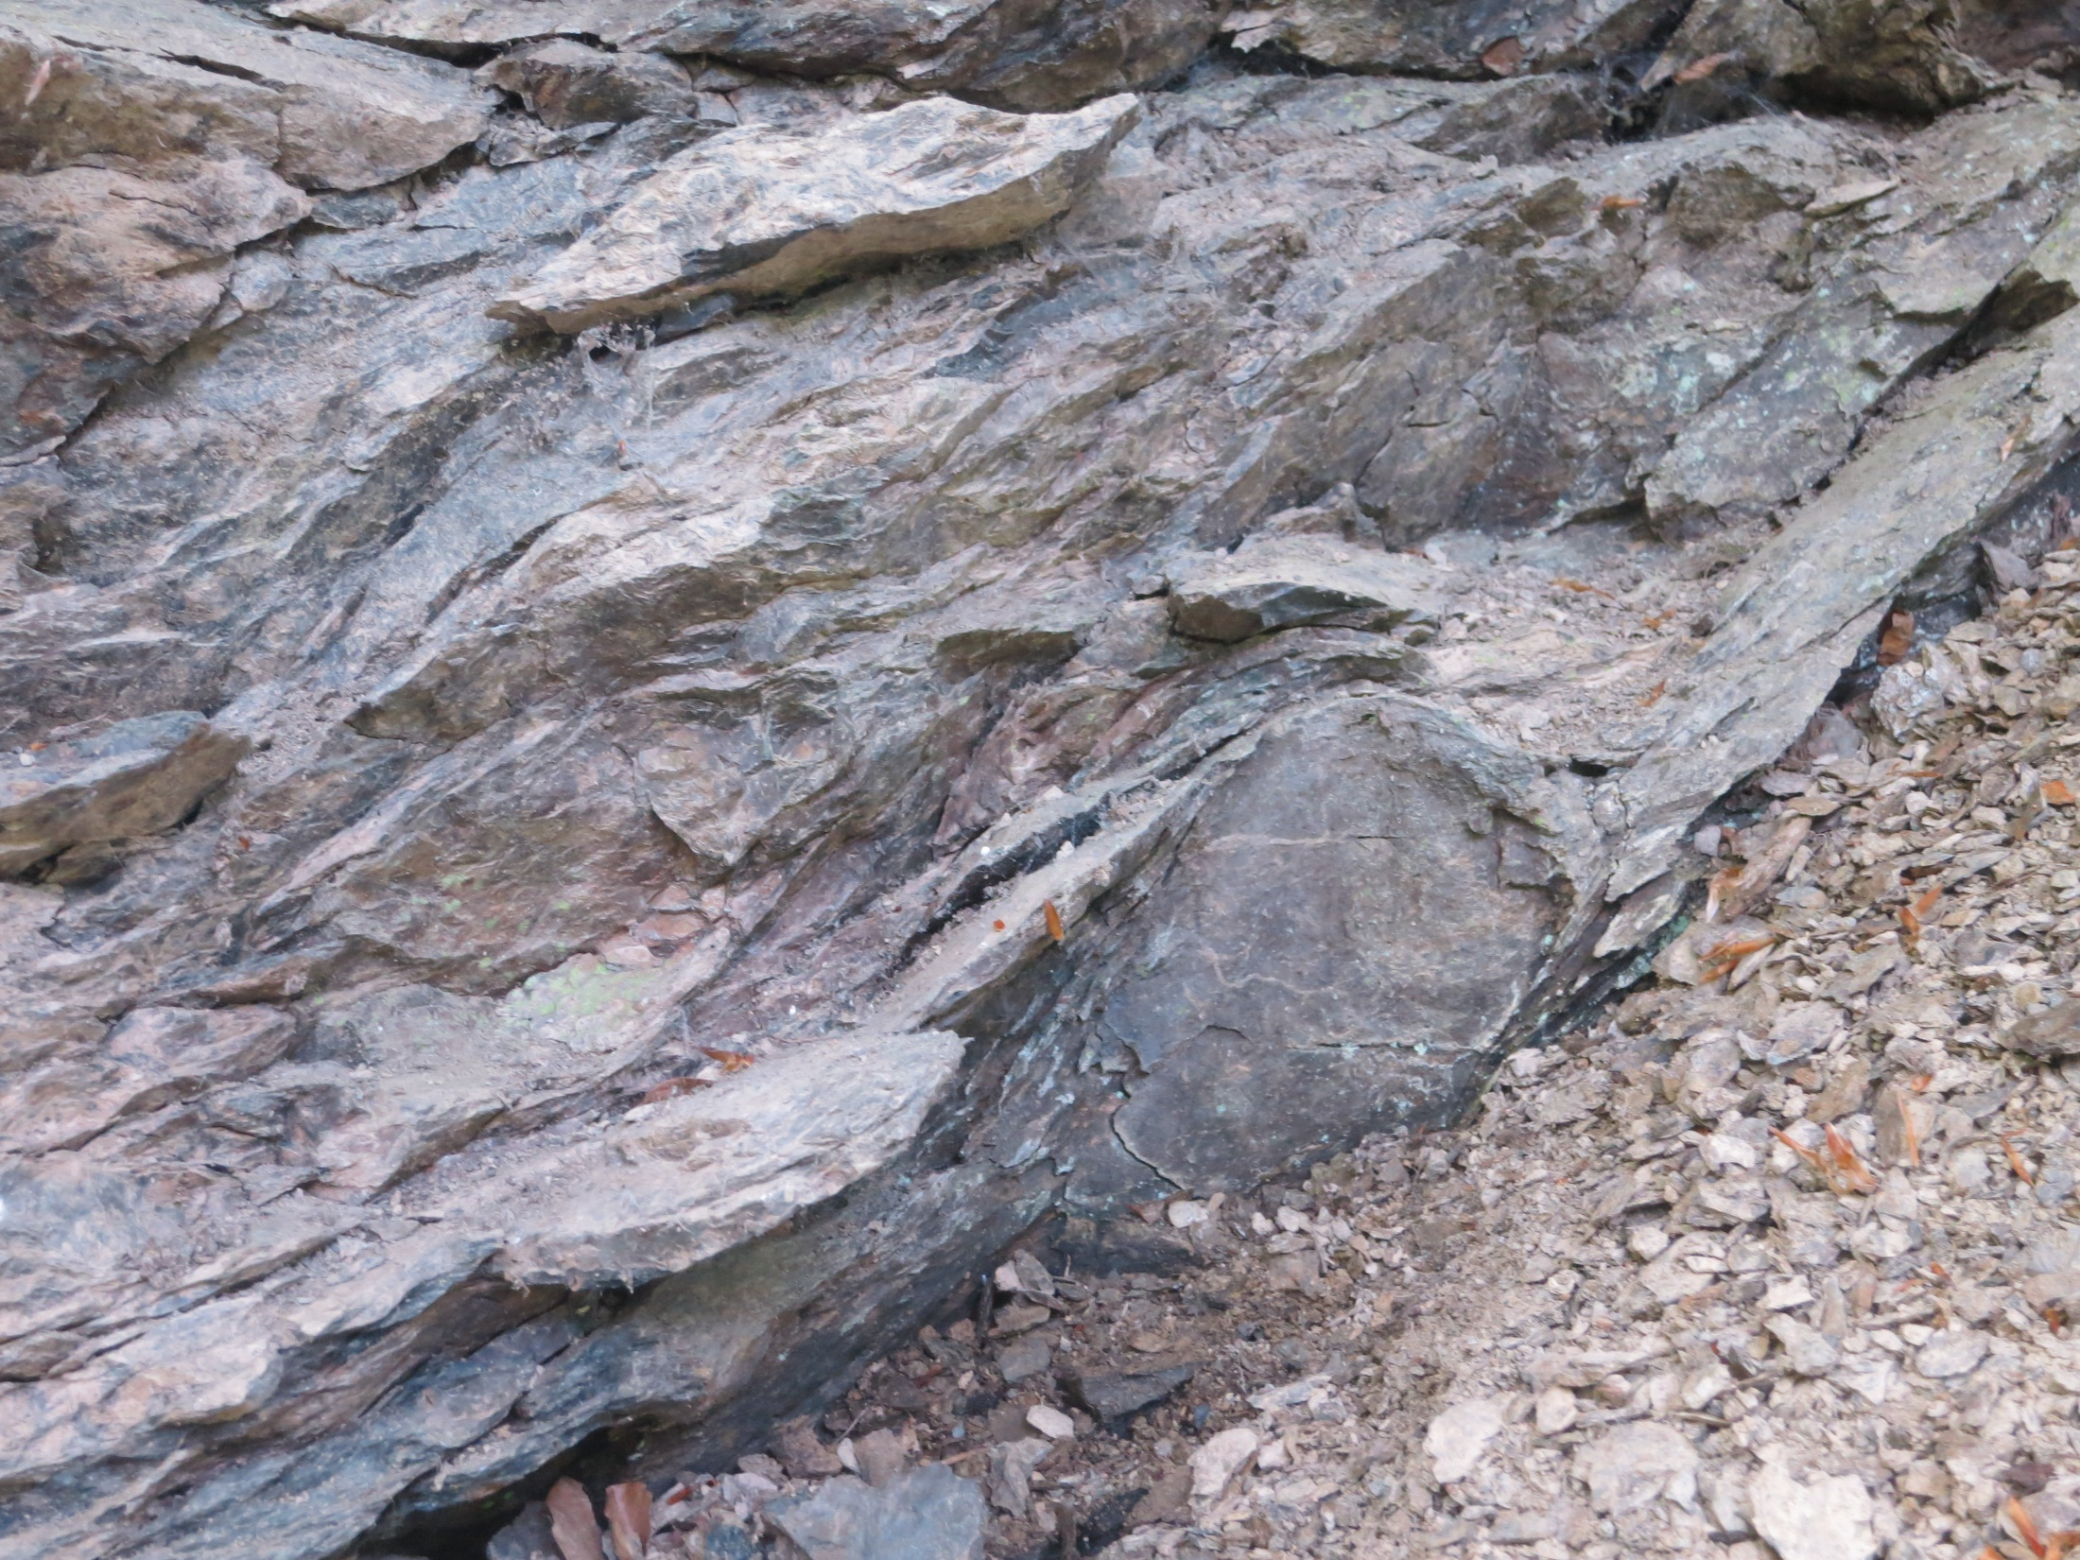

Az óceán bezáródásának és a kőzetlemezek egymásra tolódásának nyomai –szarvaskő
Forgó kőhurkák
„Szigma-klaszt”
„Szigma-klaszt”

Slide 15

A hőmérséklet hatása a deformáció stílusára
Szoros redők új palássággal
Bánkúti sorozat J
230°C
Szigmoidális nyírási zónák, duplexek
240°C
Bánkúti sorozat T
260°C

Slide 16


Köszönjük a figyelmet!
Köszönjük a Bükki Nemzeti Park támogatását!
Folyamatban lévő kutatási témáink:
Jura képződémények korának pontosítása
Bazaltok/gabbrók korának pontosítása, geokémiai jellegeik meghatározása (szokatlan helyzetű testek)
Jura homokkövek származási helyének azonosítása (cirkon szemcsék koreloszlása alapján)
Betemetődés és kiemelkedés korának pontosítása alacsony hőmérsékletű termokronológiai módszerekkel
Takarós áttolódások korának, irányának pontosítása
Korai megnyúláshoz kapcsolódó vetők nyomozása
A kutatás az NKFIH K134873 számú OTKA pályázatának támogatásával valósult meg.

Slide 17






Recsk
Mónosbél
Bánkúti
sorozat
Szarvaskő
Darnó-hegy
Recsk
Laskó-völgy
ÉNY
Laskó-völgy
DK
Recsk-Darnó-hegy
DNy-Bükk
D Bükk
Darnóhegy
Szarvaskő
Mónosbél
Mónosbél
T
Bánkúti
Sorozat
Megnyúlás, árkok
Óceáni litoszféra
alábukás
Matenco &Haq 2020

Slide 18
Recsk-Darnó-hegy
DNy-Bükk
Darnóhegy
Szarvaskő
Mónosbél
Mónosbél
T
Bánkúti
Sorozat

Slide 19


Bükk: tectonic boundaries and nappe? structure
Nekézseny
Thrust
Cr2-Pc
Bükk: 4 Units + Recsk area :
Darnóhegy Complex
tectonic mélange
(submarine T2 + J2 basalts in J3 matrix)
Szarvaskő Complex
J2 siliciclastic turbidite series and
submarine basalt, gabbro intrusion
Mónosbél Complex
J2 pelagic limestone, platform-derived redeposited limestone, radiolarite and black shale
Bükk „paraautochton” – Bánkút sequence
Pz-J2-3? platform and pelagic limestones, radiolartite, slate
Darnó
def. belt
Cr2+Pg+Mio
Cr top S
Szendrő-
Uppony Pz
Diósjenő-Hurbanovo
Deformation zone
Cr2+Mio
Szkő+Mb
Bükk
Vepor
Recsk
Uppermost Austroalpine
Transdanubian Range
Darnó
Recsk J
?
Mid-Hungarian Shear Zone
Early Miocene
Recsk Triassic
Tisza
?

Slide 20



T₂₋₃, J₂₋₃ extension Bánkút sequence
Csontos 1999
Bathonian-Callovian
-Oxfordian?
J2-3
T2-3 platform
T2-3 basin
Norian
N
Half-graben
S
Half-graben
T2-3 intraplatform basins NE-SW
J2-3
Velledits 2006 IntJEarthSci
T3
Balla 1985

Slide 21

Structural style of the Mónosbél complex
(this section was not studied by Csontos, potentially nor by Balla)
The most interesting is the occurrence of basalt and sandstone-siltstone sequence
Either the base of the Mónosbél unit (serious paleogeographic conseqeunces)
Altenatively, window of the Szarvaskő unit
IN our structural sketch, this is accepted, orange marks this thrusting.
This would be a second phase of shortening, after the primary nappe stack. Out-of-sequence style
Cr top S
Szkő+Mb
NW
SE
Szarvaskő

Slide 22

Age of the Cr deformation
NF
69Ma
~69-85 Ma: N (NW)-vergent back-trusting, back-folding
K/Ar data
ZFT data
AFT data
~100-120 Ma
S (SE)-vergent folding, imbrication
~134-135 Ma nappe emplacement
Age of the shear zones:
early Cretaceous (134-135 Ma) from nappe boundaries
„middle” Cretaceous (120-100 Ma) from within-nappe S-SE-vergent shear zones
latest Cretaceous (65-85 Ma) from NF and N-NW-vergeng shear zones

Slide 23


Other N-vergent late orogenic structures
Koroknai et al. 2008 JSG

Slide 24




Szarvaskő – J₂₋₃ ofiolite (upper plate) or not?
Laci rétegsora
Geochemistry (whole rock)
Age (Sm/Nd garnet)
164.7±1.6 Ma
Plagiogranite/gabbro
Back-arc
NMORB-average
Averages from Bortolotti et al. 2013
Enrichment in most mobile elements: Cs, Rb, Ba
Mostly follows MORB
Age of Mónosbél sediments
NMORB-average

